Slide 1
Методы исследования иммунного статуса и принципы его оценки (тесты 1 и 2 уровня). Принципы интерпретации полученных данных.

Slide 2
Задачи иммунологического
обследования
1. Уточнение диагноза.
2. Определение показаний, средств и методов иммуноактивной терапии.
3. Контроль эффективности иммунотерапии.

Slide 3
Основные объекты иммунологического обследования
1. Иммунокомпетентные клетки:
Т-лимфоциты
В-лимфоциты
Моноциты
2. Регуляторные и эффекторные молекулы:
Цитокины
Иммуноглобулины
Компоненты комплемента
Активные формы кислорода
Оксид азота (NO)

Slide 4
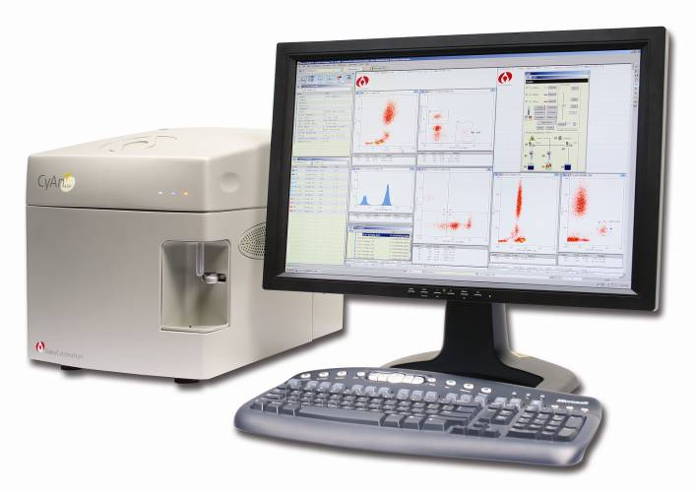
Методики, используемые для оценки иммунного статуса
Основой клинической иммунологии является оценка иммунного статуса человека, т. е. определение количественных показателей и функциональной активности иммунной системы, как в норме, так и при патологии.

Slide 5
Тесты первого уровня просты, немногочисленны, экономически доступны любому лечебному учреждению и включают следующие:
определение формулы крови (микроскопия на мазке и подсчет клеток в камере Горяева) и общеклинический анализ крови;
определение количества Т‑ и В‑лимфоцитов в крови;
определение содержания иммуноглобулинов классов M, G и A в сыворотке крови;
в связи с появлением такого нового заболевания как СПИД, к тестам первого уровня следует добавить анализ на ВИЧ-инфекцию.

Slide 6
определение содержания иммуноглобулинов классов M, G и A в сыворотке крови;
Тесты
1 уровня
определение формулы крови (микроскопия на мазке и подсчет клеток в камере Горяева) и общеклинический анализ крови
в связи с появлением такого нового заболевания как СПИД, к тестам первого уровня следует добавить анализ на ВИЧ-инфекцию.
определение количества Т‑ и В‑лимфоцитов в крови

Slide 7
Тесты второго уровня - это более детальное и углубленное исследование различных параметров:
мембранных маркёров субпопуляций лимфоцитов и лейкоцитов;
пролиферативных свойств лимфоцитов в культурах in vitro с митогенами;
продукции цитокинов в культуре клеток из периферической крови, пунктата костного мозга или иного биологического материала;
активность катаболических ферментов (МПО, NO-синтазы, каталазы и др.)
функции расщепления в фагоцитах поглощенного материала;
продукции биологически активных веществ эозинофилов (ECP-эозинофильного катионного протеина и др.), тучных клеток (триптаза, гистамин) в крови, мокроте или смывах со слизистых оболочек;
белков острой фазы и белков системы комплемента;
при аллергии – анализ общего и аллерген-специфических IgE;
анализ на наличие аутоантител;
кожные пробы с антигенами на гиперчувствительность немедленного типа (ГНТ) при аллергодиагностике;
кожные пробы замедленного типа (ГЗТ) на широко распространённые или вакцинные микробные антигены (стрептококковый, столбнячный, дифтерийный, туберкулин и т. п.).

Slide 8
Классификация методов оценки иммунного статуса (С.А.Кетлинский и Н.М.Калинина (1998)
Методы иммунодиагностики
скриннинговые
уточняющие
для фиксирования нарушений в ИС
для установления механизмов, задействованных в их реализации с целью дальнейшей иммунокоррекции

Slide 9
Иммунологическое обследование проводится натощак. Одновременно необходимо сделать клинический анализ крови
Иммуноанализы:
методы качественного и количественного определения растворимых веществ, в основе которых лежит взаимодействие антигена с антителом (т. е. иммунологическое распознавание), которое детектируется (визуализуется) с помощью специальной метки, заранее конъюгированной либо с антителом, либо с антигеном.
В качестве меток используют вещества, которые при определенных условиях может видеть либо тот или иной прибор, либо глаз человека.
Приборы могут не только увидеть, но и измерить количество метки.

Slide 10
Прогресс в области экспериментальной и клинической иммунологии позволил разработать множество методов лабораторной диагностики, основанных на применении антител.
Эти методы применяются в диагностике иммунодефицитов, аутоиммунных и аллергических заболеваний, злокачественных новообразований.

Slide 11
Качественные и количественные методы определения IgA, IgG и IgM.
Электрофорез
Двойная радиальная иммунодиффузия
Простая радиальная иммунодиффузия
Нефелометрия
РИА.
Твердофазный ИФА.
Иммуноблоттинг

Slide 12
Иммуноэлектрофорез.
позволяет оценить лишь качественный состав исследуемой смеси белков, применяется для выявления и характеристики монАТ
.
Электрофорез с иммунофиксацией
Основан на электрофоретическом разделении белков сыворотки в геле с последующей инкубацией геля в присутствии антител к тяжелым и легким цепям иммуноглобулинов. Применяется в сочетании с иммуноэлектрофорезом для определения моноклональных или олигоклональных иммуноглобулинов
электрофорез
Зональный электрофорез — полуколичественный метод, позволяющий разделить смесь белков в зависимости от их молекулярной массы и электрического заряда.

Slide 13
Двойная радиальная иммунодиффузия
Полуколичественный метод, позволяющий не только выявить антигены, но и оценить степень сходства между ними.
Метод применяется в диагностике аутоиммунных заболеваний для выявления аутоантител к экстрагируемым ядерным антигенам
По чувствительности метод уступает многим количественным методам, однако он технически прост, не требует высокоочищенных антител, специфичен и может использоваться при проведении массовых исследований.

Slide 14
Простая радиальная иммунодиффузия
Позволяет количественно определить содержание антигена в исследуемой пробе.
Это простой и надежный метод количественной оценки иммуноглобулинов (включая подклассы IgG), компонентов комплемента (например, C3, C4, фактора B) и других белков сыворотки.
Определяя содержание иммуноглобулинов, необходимо учитывать, что изменение их свойств (моноклональные гаммапитии)может искажать результаты исследования.

Slide 15
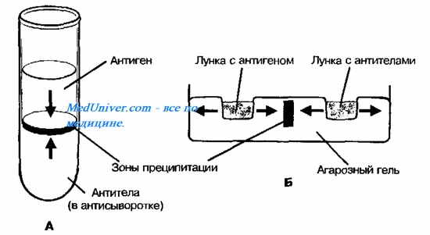

Slide 16
Нефелометрия
Определение концентрации взвешенных частиц и высокомолекулярных веществ в растворе, основанное на оценке интенсивности рассеяния света, проходящего через этот раствор.
Используется для определения концентрации антигенов и антител (IgG, IgA, IgM, подклассов IgG, C3, C4, фактора B, CРБ и др.) поскольку образующиеся иммунные комплексы рассеивают проходящий свет.
В настоящее время многие лаборатории используют нефелометрию в качестве стандартного метода количественного определения иммуноглобулинов.

Slide 17
Радиоиммунный анализ (РИА)
Высокочувствительный метод используется и для определения антигенов и антител.
Существует несколько модификаций метода. Основные недостатки метода — необходимость дорогостоящего оборудования и реактивов, а также условий для работы с радиоактивными изотопами.

Slide 18
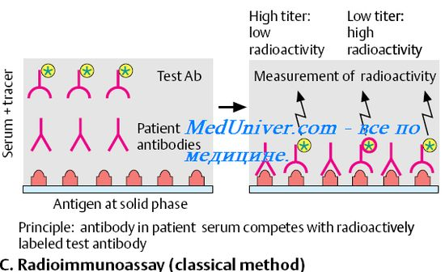
Радиоиммуноанализ (РИА)

Slide 19
Твердофазный
иммуноферментный анализ (ИФА)
Твердофазный ИФА применяют для количественной оценки антител и антигенов.
По чувствительности он сопоставим с РИА, но более прост, дешев и не требует применения радиоактивных изотопов.
Многие лаборатории используют твердофазный ИФА в качестве стандартного метода определения противовирусных антител, включая антитела к ВИЧ, цитокинов и иммуноглобулинов (IgE и подклассов IgG).

Slide 20
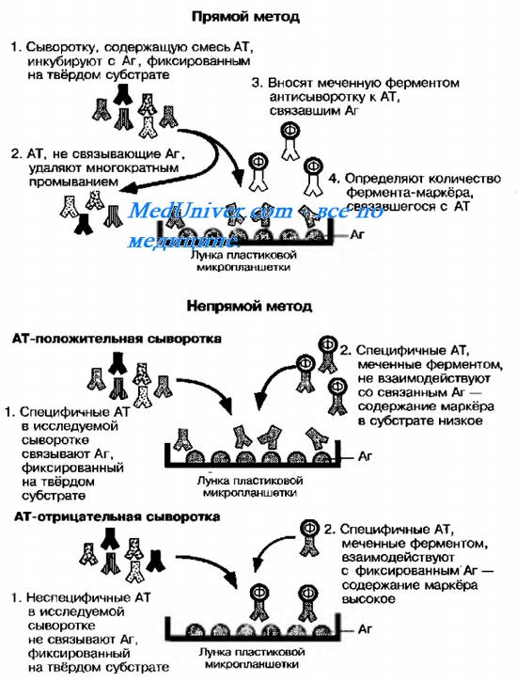

Slide 21
Иммуноблоттинг
Качественный метод, позволяющий выявлять антигены и антитела в исследуемой пробе. Для определения антител смесь известных антигенов предварительно разделяют с помощью электрофореза в полиакриламидном геле и переносят на нитроцеллюлозную мембрану, которую инкубируют с исследуемой пробой, например сывороткой, а затем — с мечеными антителами к иммуноглобулинам. Для выявления антигенов электрофоретическому разделению подвергаются белки исследуемой пробы, которые затем переносятся на мембрану с последующим добавлением меченых антител к известным антигенам.
В настоящее время выпускаются готовые наборы для проведения иммуноблоттинга.
Этот метод широко применяется для подтверждения результатов твердофазного ИФА при диагностике ВИЧ-инфекции.

Slide 22
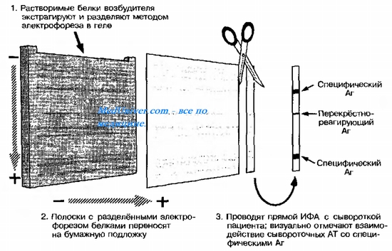
иммуноблоттинг

Slide 23
Другие методы иммунодиагностики
Непрямая иммунофлюоресценция
Методы, основанные на реакции агглютинации.
Определение поверхностных антигенов лимфоцитов — CD

Slide 24
Непрямая иммунофлюоресценция
Метод выявления антител к известным антигенам срезов тканей или культуры клеток.
Проводится настекле с использованием меченных флюорохромом антител к иммуноглобулинам, связанные с субстратом антитела выявляют с помощью флюоресцентного микроскопа.
Этот метод обычно применяется для выявления антинуклеарных антител и антител к некоторым вирусам. Хотя метод не является количественным, он достаточно чувствителен и прост.

Slide 25
Методы, основанные на реакции агглютинации
Для реакции агглютинации обычно используют эритроциты (гемагглютинация) или частицы латекса (латекс-агглютинация), покрытые известным антигеном.
В присутствии антител к этому антигену происходит агглютинация эритроцитов или частиц латекса. Гемагглютинация применяется для выявления антител к тиреоглобулину и микросомальным антигенам, латекс-агглютинация — для выявления ревматоидного фактора и некоторых других антител.
Эти методы просты и позволяют количественно определить антиген, однако менее чувствительны, чем РИА и твердофазный ИФА.

Slide 26
Определение поверхностных антигенов лимфоцитов — CD
Широко применяется при обследовании ВИЧ-инфицированных, в диагностике гемобластозов, иммунодефицитов и других заболеваний, обусловленных нарушением иммунитета, а также для контроля за приживлением трансплантата и эффективностью иммунотерапии.
В настоящее время для определения поверхностных антигенов лимфоцитов применяются моноклональные антитела, меченные флюорохромом, и проточный цитофлюориметр.

Slide 27
Идентификация лимфоидных и нелимфоидных клеток
Клетки могут быть идентифицированы по морфологическим и функциональным критериям.
Они могут быть опознаны и разделены по молекулам клеточной поверхности (маркерам), против которых можно получить моноклональные антитела (Г.Кёлер, Ц.Мильстейн, 1975, 1982).
Термин "маркер" применяется для обозначения клеточных антигенов, которые способны реагировать со специфическими антителами.
Сокращение CD рекомендовано ВОЗ и происходит от английского “Cluster designation”

Slide 28
Дифференцировочные антигены (CD-маркёры) лимфоцитов человека
CD-маркёр | Клеточная экспрессия | Функция
CD2 | Т‑лимфоциты периферической крови, тимоциты, NК-клетки. | Адгезивная молекула взаимодействия с CD58, активирует Т‑клетки.
CD3 | Тимоциты, зрелые Т‑лимфоциты. | Молекула ассоциирована с Т‑клеточным рецептором, необходима для экспрессии на клеточной поверхности.
CD4 | Т‑лимфоциты хелперы, моноциты, макрофаги. | Корецептор молекул МНС II. Рецептор для ВИЧ-1 и ВИЧ-2.
CD5 | Тимоциты, Т‑лф, субпопуляция В‑лф. | Костимуляция Т‑клеток. Взаимодействие с CD72. Активация продукции ИЛ-2
CD8 | Т‑цитотоксические клетки, тимоциты, NК-клетки. | Корецептор молекулы МНС I.
CD16 | Моноциты, макрофаги, NК-клетки, Т‑лимфоциты. | Рецептор IgG. Опосредует антителозависимую клеточную цитотоксичность.
CD56 | NК-клетки | Адгезивная молекула. Медиатор цитотоксичности.
CD25 | Т‑, В‑активированные лимфоциты, активированные моноциты/макрофаги. | Маркёр активации. а-цепь рецептора для ИЛ-2.
CD19 | В‑лимфоциты незрелые и зрелые. | Часть корецептора В‑лимфоцита.
CD20 | Зрелые В‑лимфоциты. | Кальциевый канал. Регуляция активации В‑клеток.
CD21 | Зрелые В‑лимфоциты, фолликулярные дендритные клетки. | Образует корецептор В‑лимфоцита. Рецептор для компонента комплемента С3b, вируса Эпштейна-Барр, совместно с CD19 и CD81.

Slide 29
Исследование функций NK-лимфоцитов
Оценивают при использовании в качестве клеток-мишеней разных линии трансформированных клеток, чувствительных к действию NK-лимфоцитов. Разрушение клеток-мишеней осуществляется лишь при образовании тесного контакта с NK-лимфоцитами.
Антителозависимую клеточную цитотоксичность оценивают, используя клетки-мишени, покрытые антителами класса IgG. Снижение цитотоксической активности NK-лимфоцитов выявляется при многих заболеваниях, в том числе при злокачественных новообразованиях, а отсутствие наблюдается крайне редко.

Slide 30
Исследование функций фагоцитов
антителозависимую клеточную цитотоксичность,
противоопухолевую цитотоксичность,
хемотаксис,
фагоцитоз
бактерицидную активность
продукцию свободных радикалов кислорода
адгезию.

Slide 31
Исследование системы комплемента
Количественное определение КК - с помощью простой радиальной иммунодиффузии и нефелометрии. (если нет качественных дефектов КК)
Функциональные исследования - оценка активности отдельных КК в сыворотке по определению гемолитической активности комплемента Иногда дополнительно оценивают активность регуляторных компонентов комплемента, например ингибитора C1-эстеразы Исследование активности компонентов комплемента проводится только в специализированных лабораториях.

Slide 32
Нормативные значения иммунограммы у взрослых
Количество лимфоцитов и их субпопуляций в периферической крови взрослого человека (18-60 лет)
Показатель. | Относительное (%) | Абсолютное в мм3
Общие лейкоциты | - | 4,0-9,0*10³
Лимфоциты | 19-37 | 1,2-2,5*10³
CD3 | 52-76 | 950-1800
CD4 | 31-46 | 570-1100
CD8 | 23-40 | 450-850
Соотношение CD4/CD8 | 1,0-1,7
CD16 | 9-19 | 180-420
CD20 | 6-18 | 150-400
CD25 | 4-9 | 80-225
HLA II | 6-22 | 120-550
CD95 | 5-20 | 100-500

Slide 33
Содержание иммуноглобулинов в сыворотке крови взрослого человека (18-60 лет)
Иммуноглобулин | Содержание в сыворотке
IgM (мг/мл) | 0,6-2,5
IgG (мг/мл) | 8-18
IgA (мг/мл) | 0,9-4,5
IgE (КЕ/л) | 20-100
sIgA (мкг/мл) | 1,5-3,0

Slide 34
Параметры цитокинового звена в периферической крови взрослого человека (18-60 лет)
Цитокины | Спонтанная | Индуцированная | В сыворотке крови
ИНФ-α (пг/мл) | 30-50 | 100-500 | 0-50
ИЛ-1β (пг/мл) | 30-5 | 1000-5000 | 0-50
ИЛ-2 | 0-5,0 | 10-100 | -
ИЛ-4 | 30-50 | 100-400 | 0-50
ИЛ-6 | 30-50 | 1000-3000 | 0-50
ИЛ-8 | 30-100 | 1000-5000 | 0-50
ФНО-α | 30-50 | 500-3000 | 0-50
ИНФ-γ | 30-50 | 1000-5000 | 0-500

Slide 35
Правила оценки иммунного статуса клиницистом (Лебедев К. А., Понякина И. Д., 2003).
Комплексный анализ иммунограммы более информативен, чем оценка каждого показателя в отдельности.
1
Клинический анализ иммунограммы можно проводить лишь в комплексе с оценкой клинической картины заболевания и данных анамнеза у больного.
2
Реальную информацию об изменении иммунограммы несут лишь сильные сдвиги показателей (±20-40% от нормы и более), а слабые сдвиги лишь позволяют повысить уверенность в правильности сделанного заключения.
3
При оценке показателей иммунограммы следует исключить возможность их колебаний в связи с приемом пищи, физическими нагрузками, чувством страха, временем суток.
4

Slide 36
Правила оценки иммунного статуса клиницистом (Лебедев К. А., Понякина И. Д., 2003).
Анализ иммунограммы в динамике (особенно в сопоставлении с клинической динамикой) более информативен с точки зрения, как диагностики, так и прогноза течения заболевания по сравнению с однократно полученной иммунограммой.
5
Для диагностической и прогностической оценки иммунограммы значение имеют индивидуальные показатели нормы у данного больного (особенно с учетом возраста и наличия сопутствующей и хронической патологии).
6
Первостепенную практическую значимость при оценке иммунограммы имеют соотношения показателей иммунограммы, а не их абсолютное значение (в наибольшей степени это относится к детям в возрасте до 6 лет, у которых показатели иммунограммы высоко вариабельны).
7

Slide 37
СПАСИБО ЗА ВНИМАНИЕ

